Slide 1
Индивидуальный проект этап 4
Работу выполнил:
Рыбалко Тимофей Александрович
НБИбд-02-24
Российский университет дружбы народов, Москва, Россия

Slide 2
Введение
Четвёртый этап проекта посвящён добавлению ссылок на социальные сети на сайте.
На этом этапе мы также добавляем достижения и итоги прошедшей недели.
В отчёте описаны ключевые шаги и приложены скриншоты для наглядности.

Slide 3
Цель работы
Добавить ссылки на сайты.
Подготовить стили и интерактивные элементы.

Slide 4
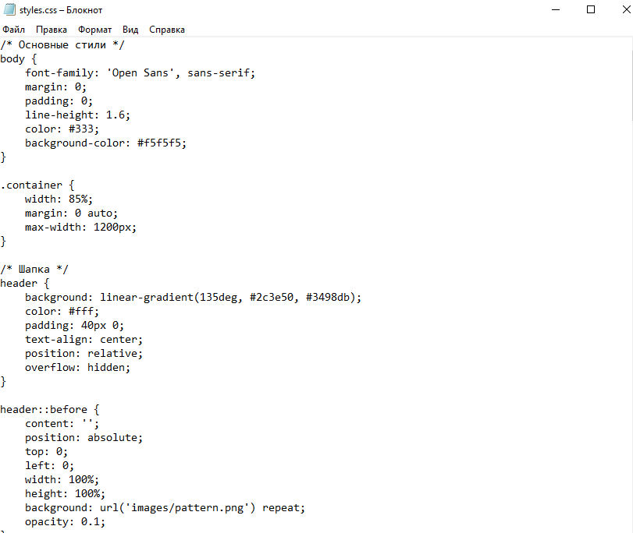
Создание файла `styles.css`
На этом этапе был создан файл `styles.css`, который отвечает за внешний вид сайта. Мы использовали CSS для стилизации шапки, разделов и подвала. Все стили были написаны с учётом современных стандартов веб-разработки.

Slide 5
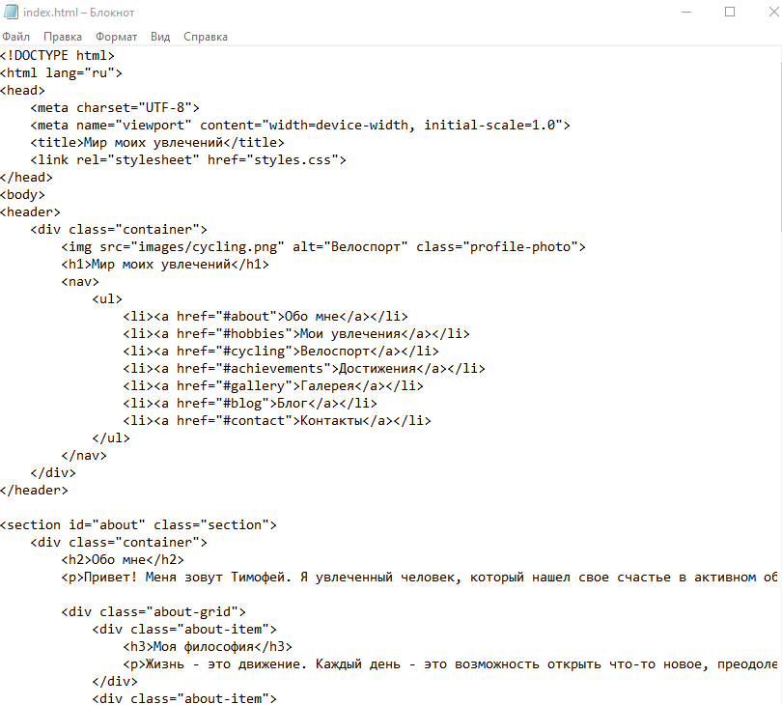
Создание файла `index.html`
Файл `index.html` является основой сайта. В нём была создана структура страницы, включая шапку, разделы "О себе", "Портфолио", "Контакты" и подвал. Для вёрстки использовались семантические теги HTML5.

Slide 6
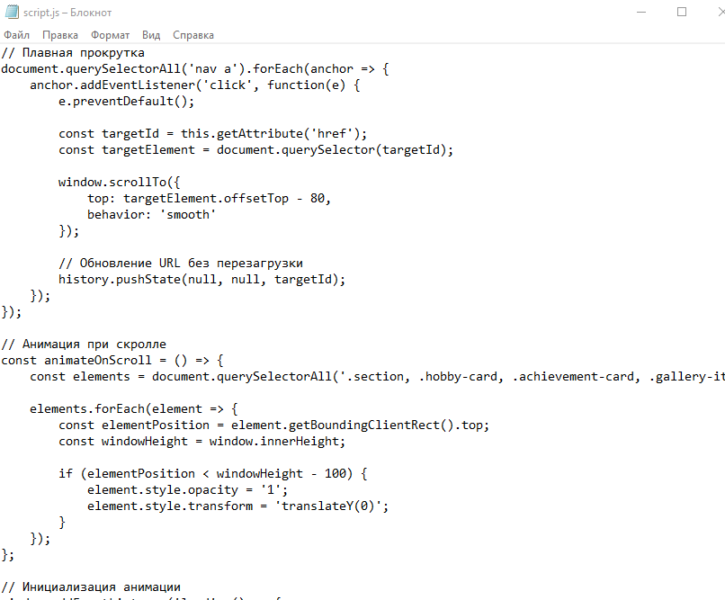
Создание файла `script.js`
Для добавления интерактивности на сайт был создан файл `script.js`. В нём реализована плавная прокрутка к разделам сайта при нажатии на ссылки в меню.

Slide 7
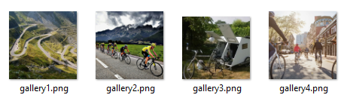
Подготовка изображений
Для сайта были подготовлены изображения, включая логотип и картинки для раздела "Портфолио". Все изображения размещены в папке `images/` и оптимизированы для быстрой загрузки.

Slide 8
Заключение
Четвёртый этап проекта успешно завершён.
Мы добавили ссылки на сайты, подготовили стили, добавили интерактивные элементы.
В следующих этапах планируется добавить новые разделы, улучшить дизайн и реализовать дополнительные функции.

